Slide 1
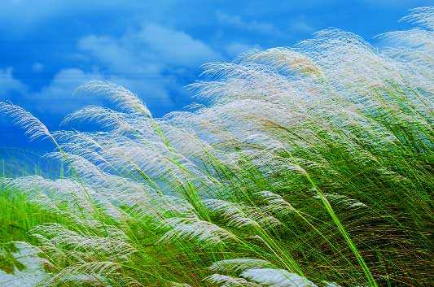
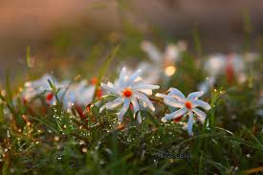
স্বাগতম

Slide 2
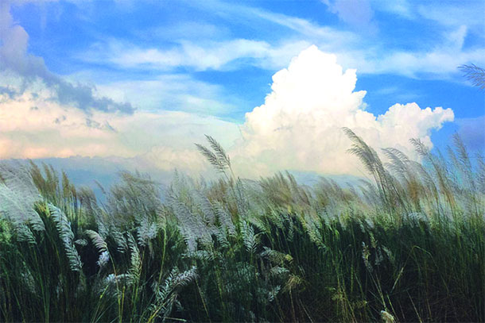
আমার পরিচয়
হাজেরা আক্তার
সহকারী শিক্ষক
রহিমদি সরঃ প্রাথমিক বিদ্যালয়।
সদর,নরসিংদি।

Slide 3
পাঠের পরিচয়
শ্রেণিঃ দ্বিতীয়
বিষয়ঃ বাংলা
পাঠ শিরোনামঃ ছয় ঋতুর দেশ।
পাঠ্যাংশঃ ভাদ্র ও ……মিষ্টি গন্ধ পাওয়া যায়।

Slide 4
চলো সবাই একটি ভিডিও দেখি

Slide 5
ভিডিও তে তোমরা কি কি দেখলে
কাশফুল ফুটে কখন?
আজকের পাঠ
শরৎকাল
ভাদ্র------------------- পাওয়া যায়।

Slide 6
শিখনফল
১.৪.২ পাঠ্যাংশটুকু প্রমিত উচ্চারণে পড়তে পারবে।
2.৭.৪ বাংলাদেশের শরৎ ঋতু সম্পর্কে ব্যাখ্যা করতে পারবে।
১.৫.১ নতুন শব্দার্থ ও শব্দ দিয়ে বাক্য তৈরী করতে পারবে।
১.৪.১ যুক্তবর্ণ দিয়ে নতুন শব্দ তৈরী করতে পারবে।

Slide 7
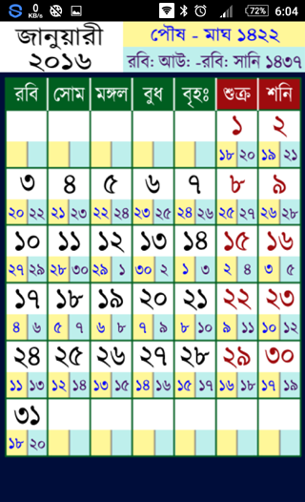
ভাদ্র
আশ্বিন
ভাদ্র আর আশ্বিন মাস মিলে হয় শরৎকাল।

Slide 8
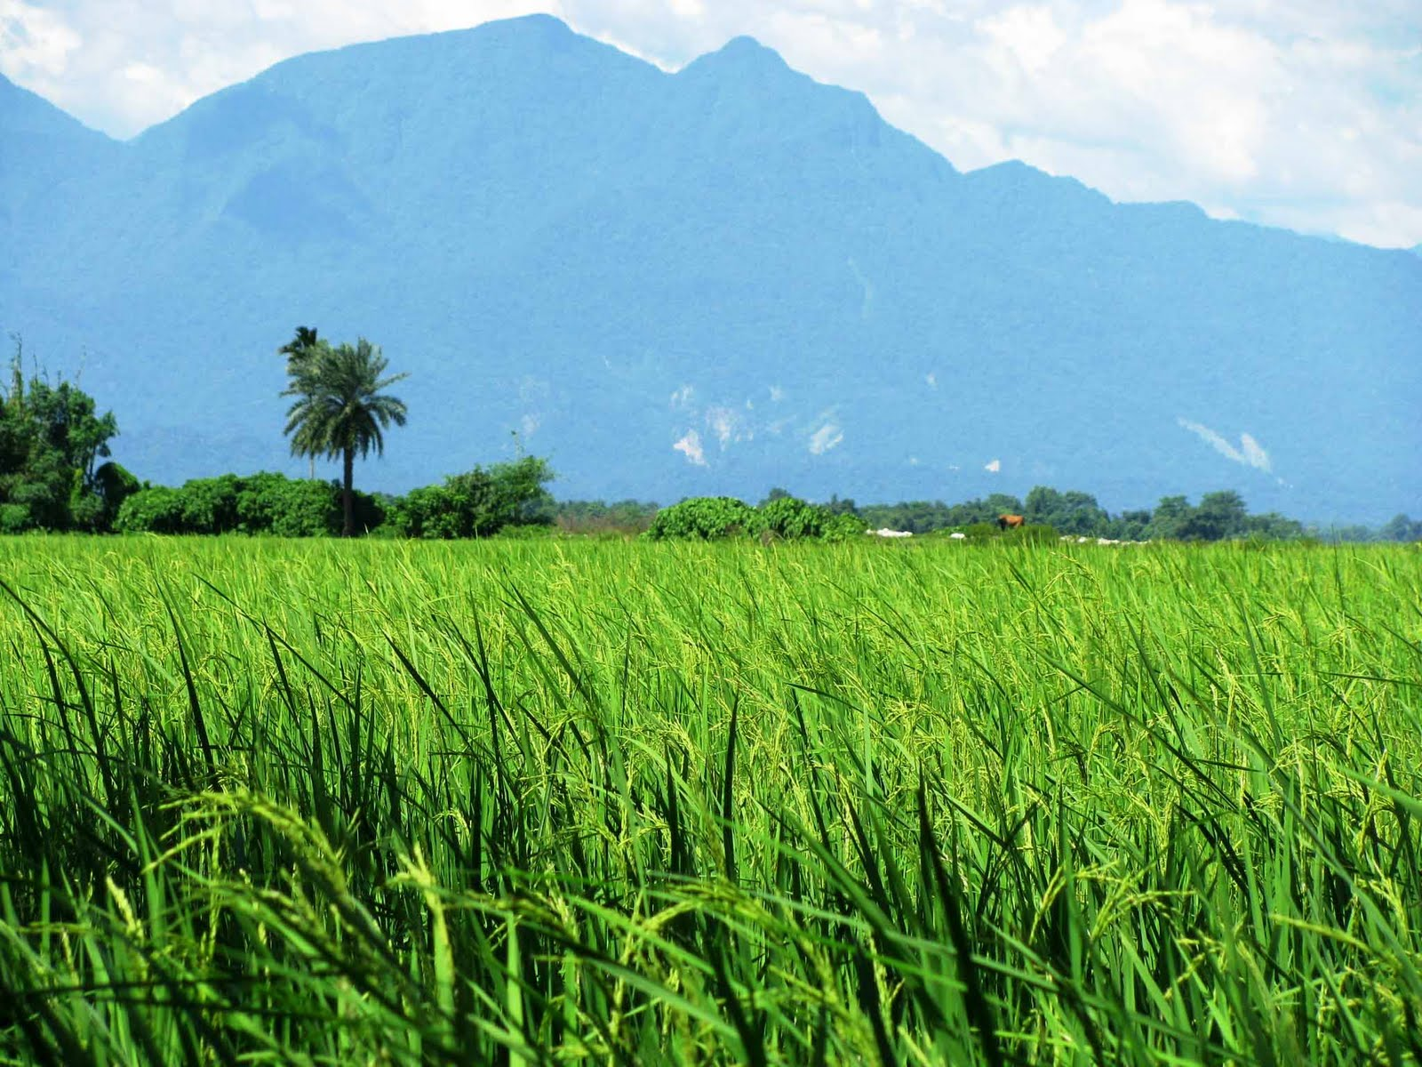
শরৎকাল
নতুন ধানের শিষ বাতাসে মাথা দোলায়।

Slide 9
শরৎকাল
এ সময় আকাশের রং হয়ে ওঠে গাঢ় নীল।

Slide 10
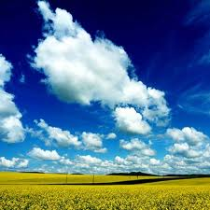
শরৎকাল
তুলোর মতো হালকা সাদা মেঘ ভেসে বেড়ায়।

Slide 11
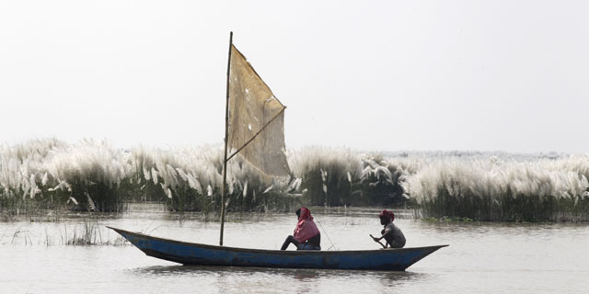
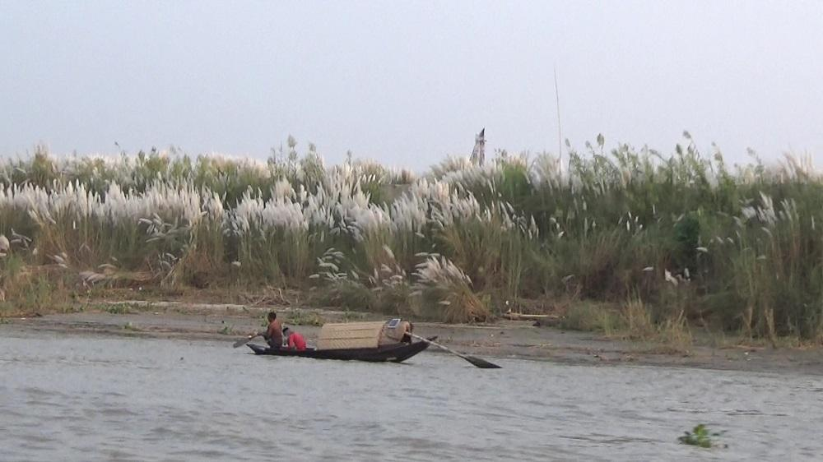
শরৎকাল
নদীর ধারে কাশফুলের দোলা লাগে।

Slide 12
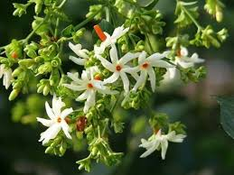
শরৎকাল
বাতাসে শিউলি ফুলের মিষ্টি গন্ধ পাওয়া যায়।

Slide 13
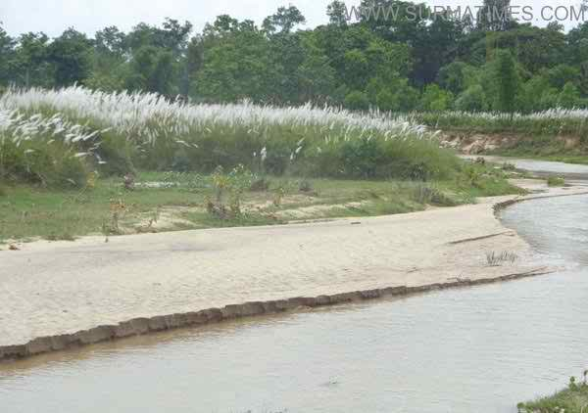
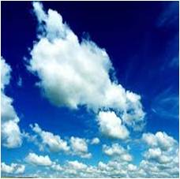
শব্দার্থ ও বাক্য শিখি
গাঢ়
ঘন, জমাট বাঁধা।
ধার
কিনারা, প্রান্ত
শরৎকালে নদীর ধারে কাশফুল ফোটে।
শরৎকালে আকাশের রং হয়ে ওঠে গাঢ় নীল।

Slide 14
যুক্তবর্ণ ভেঙে লিখি ও শব্দ বলি
ভাদ্র
দ
র-ফলা
দ্র
শ্ব
ব
আশ্বিন
শ
মিষ্টি
ষ
ষ্ট
ট
গন্ধ
ন
ন্ধ
ধ

Slide 15
বিপরীত শব্দ
হালকা
গাঢ়
নতুন
পুরাতন

Slide 16
দলীয় কাজ।
সবুজ দল
কোন কোন মাস নিয়ে শরৎকাল ?
নীল দল
আকাশে কী ভেসে বেড়ায় ?
হলুদ দল
কী ফুলের গন্ধ পাওয়া যায় ?

Slide 17
শিক্ষার্থীদের সরব পাঠ
বই খুলে পাঠ্যাংশটুকু পড়

Slide 18
শিক্ষকের আদর্শ পাঠ

Slide 19
মূল্যায়ন
১। শরৎকাল সম্পর্কে ৩টি বাক্য লিখ।
২। শরৎকালে ফুটে এমন ২টি ফুলের নাম লিখ।
৩। শরৎকালে আকাশের রং কেমন থাকে?

Slide 20
বাড়ির কাজ
তোমার বাড়ির চারপাশে শরৎকালের প্রকৃ্তি কেমন থাকে এ সম্পর্কে ৫ টি বাক্য লিখে আনবে।

Slide 21
ধন্যবাদ

